Slide 1

طرق التوعية عن الكشف المبكر لسرطان الثدي
د. الاء سعدي عبود د. جيهان محمود رجب
المركز العراقي لبحوث السرطان والوراثة الطبية كلية العلوم الجامعة المستنصرية

Slide 2


Slide 3
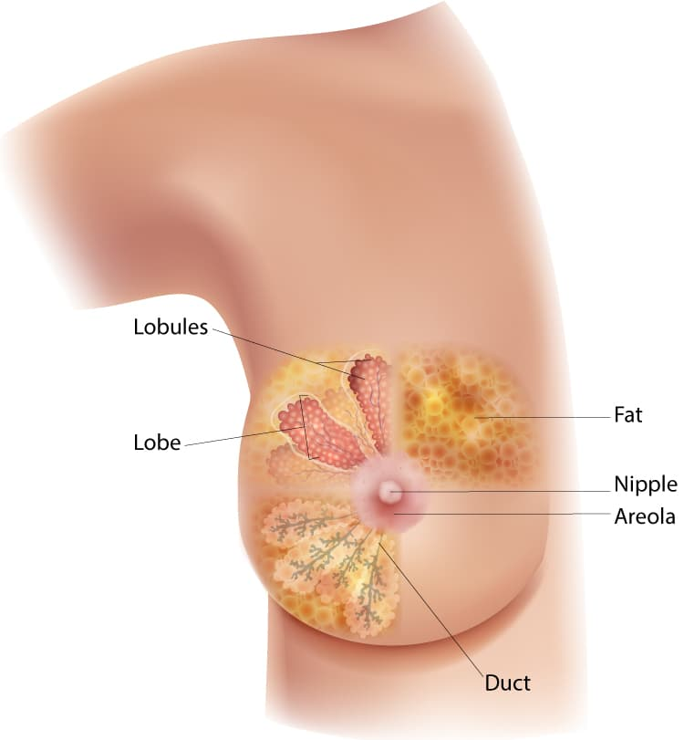
ماهو سرطان الثدي ؟
  هو السرطان الذي يتكون في خلايا الثديين, ويحدث عندما تبدأ بعض خلايا الثدي في النمو بطريقة غير طبيعية. تنقسم هذه الخلايا بسرعة أكبر من الخلايا السليمة وتستمر لتتراكم لتشكِّل كتلة أو ورمًا. وقد تنتشر الخلايا من خلال الثدي إلى العُقَد اللمفية، أو إلى أجزاء أخرى من جسمك.
  يأتي سرطان الثدي بعد سرطانَ الجلد من حيث كونه أكثر أنواع السرطانات شيوعًا بين النساء. يصيب سرطان الثدي كلاً من الرجال والنساء، إلا أنه أكثر شيوعًا بين النساء.

Slide 4
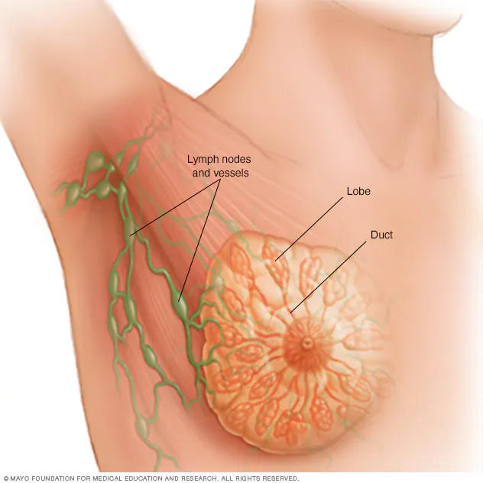
أنواع سرطان الثدي
أكثر أنواع سرطان الثدي شيوعًا هي:
- سرطان الأقنية الغازية (السرطان اللبني العنيف). يبدأ سرطان الثدي القنوي عادةً في الخلايا الموجودة في القنوات المنتجة للحليب تبدأ الخلايا السرطانية في القنوات ثم تنمو خارج القنوات إلى أجزاء أخرى من أنسجة الثدي.
-السرطان المفصص الغازي(السرطان الفصيصي الغزوي). يمكن أن يبدأ سرطان الثدي أيضًا في الأنسجة الغُدِّيَّة التي يُطلق عليها اسم الفصيصات، أو في خلايا أو أنسجة أخرى داخل الثدي.

Slide 5
سرطان الثدي الوراثي
- يقدِّر الأطباء ارتباط ما يقرب من (5 - 10 في المئة) من سرطان الثدي بالطفرات الوراثية التي تنتقل عبر أجيال العائلة.
- حُدِّد عددًا من جينات الطفرات المتوارثة التي يُمكن أن تَزيد من احتمالية الإصابة بسرطان الثدي. أشهر هذه الجينات هي الجين 1 لسرطان الثدي (BRCA1) والجين 2 لسرطان الثدي (BRCA2)، حيث يَزيد كلاهما من خطر الإصابة بكلٍّ من سرطان الثدي والمبايض.
- إذا كان لدى عائلتكَ تاريخ قوي للإصابة بسرطان الثدي أو أنواع أخرى من السرطان، فقد يوصي طبيبكَ بإجراء اختبار دم للمساعدة في تحديد الطفرات المحدَّدة في الجين BRCA أو الجينات الأخرى التي تنتقل عبر العائلة.

Slide 6
  العوامل المرتبطة بزيادة خطر الإصابة بسرطان الثدي:
  النساء أكثر عرضة بكثير من الرجال للإصابة بسرطان الثدي.
  زيادة العمر. يزداد خطر إصابتك بسرطان الثدي مع تقدمك في العمر.
  التاريخ الشخصي للإصابة بسرطان الثدي. إذا كنتِ مصابة بسرطان الثدي في أحد الثديين، فإن لديك خطر متزايد للإصابة بالسرطان في الثدي الآخر.
  تاريخ عائلي للإصابة بسرطان الثدي. إذا تم تشخيص إصابة والدتك أو أختك أو ابنتك بسرطان الثدي، خاصة في سن مبكرة، فإن خطر الإصابة بسرطان الثدي يزداد. ومع ذلك، فإن غالبية الأشخاص الذين تم تشخيص إصابتهم بسرطان الثدي ليس لديهم تاريخ عائلي للمرض.
  الجينات الموروثة التي تزيد من خطر الإصابة بالسرطان. يمكن أن تنتقل بعض الطفرات الجينية التي تزيد من خطر الإصابة بسرطان الثدي من الآباء إلى الأطفال.
  .التعرض للإشعاع إذا تلقيت علاجًا إشعاعيًا لصدرك عندما كنت طفلاً أو شابًا بالغًا، فإن خطر الإصابة بسرطان الثدي يزداد

Slide 7
  البدانة قد تزيد السمنة من خطر الإصابة بسرطان الثدي.
  بدء دورتك الشهرية في سن أصغر. إن بدء الدورة الشهرية قبل سن 12 عامًا يزيد من خطر الإصابة بسرطان الثدي.
  بداية انقطاع الطمث في سن أكبر. إذا بدأت انقطاع الطمث في سن أكبر، فأنت أكثر عرضة للإصابة بسرطان الثدي.
  إنجاب طفلك الأول في سن أكبر. النساء اللاتي يلدن طفلهن الأول بعد سن الثلاثين قد يكون لديهن خطر متزايد للإصابة بسرطان الثدي.
  عدم الحمل من قبل النساء اللاتي لم يسبق لهن الحمل أكثر عرضة للإصابة بسرطان الثدي من النساء اللاتي حملن مرة واحدة أو أكثر.
  العلاج الهرموني بعد انقطاع الطمث. النساء اللاتي يتناولن أدوية العلاج الهرموني التي تجمع بين هرمون الاستروجين والبروجستيرون لعلاج علامات وأعراض انقطاع الطمث يكون لديهن خطر متزايد للإصابة بسرطان الثدي.
  شرب الكحول يزيد من خطر الإصابة بسرطان الثدي.

Slide 8
متى ينبغي زيارة الطبيب؟
- إذا لاحظتِ تكتلًا أو عقدة صلبة بالقرب من منطقة ما تحت الإبطين
- تغيرات في مظهر الثدي، بما في ذلك سماكة الثدي أو امتلاء بارز يختلف عن النسيج المحيط
- نقرات في جلد الثدي أو تجعده أو تعرجه أو انتفاخه أو ظهور نتوءات به
- تغيرات حديثة الظهور في الحلمة حتى تصبح مندفعة إلى الداخل (مقلوبة) بدلًا من بروزها نحو الخارج
- احمرار أو سخونة أو تورُّم أو ألم
جلدي - حكة أو تقشر أو تقرح أو طفح

Slide 9
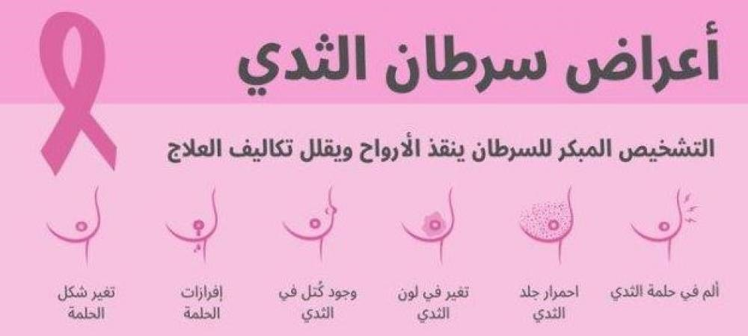

Slide 10
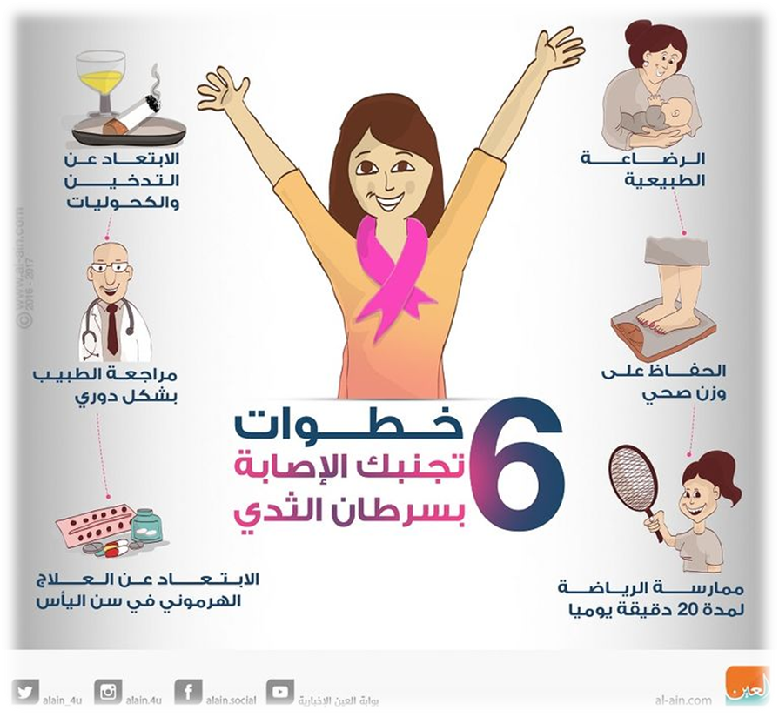
الوقاية من سرطان الثدي
- الفحص الذاتي للثدي
- ممارسة الرياضة معظم أيام الأسبوع لمدة 30 دقيقة على الأقل
- الابتعاد عن التدخين والكحول
- الرضاعة الطبيعية
- مراجعة الطبيب بشكل دوري
- الحفاظ على وزن صحي
-الابتعاد عن العلاج الهرموني في سن اليأس
- الجراحة الوقائية : قد تختار النساء المعرضات لخطر الإصابة بسرطان الثدي بشكل كبير للغاية إزالة ثدييهن الصحي جراحيًا (استئصال الثدي الوقائي).

Slide 11
الفحص الذاتي للثدي
هو الفحص الروتيني الذي تطبقه النساء للكشف عن سرطان الثدي ويمكن تطبيقة ام بالملاحظة او باللمس
- يساعدكِ الفحص الذاتي للثدي الذي تجرينه على أن تعرفي المظهر والملمس الطبيعيين لثدييكِ. إذا لاحظتِ تغيّرًا بثدييكِ وكانا يبدوان غير طبيعيين أو إذا لاحظتِ اختلافًا بأحد الثديين عن الآخر عند مقارنتهما، يمكنكِ إبلاغ طبيبكِ بذلك.
- أن أسلوب الفحص الذاتي للثدي ليس دائمًا طريقة معتمدة لاكتشاف الإصابة بسرطان الثدي، أبلغ عدد كبير من النساء أن أول علامة ظهرت لديهن على سرطان الثدي كان تورمًا جديدًا بالثدي اكتشفنه بأنفسهن. لهذا السبب، يوصي الأطباء بأن تكون المرأة على دراية بالسمات الطبيعية للثديين.

Slide 12
كيف تستعد للتحضير للفحص الذاتي للثدي من أجل التوعية بسرطان الثدي:
-إذا كنتِ تحيضين، فاختاري وقتًا في دورتك الشهرية يكون فيه ثدياك أقل إيلامًا. تتفاوت مستويات هرموناتك في أثناء دورة الطمث, ما يتسبب في تغيرات في أنسجة الثدي. يبدأ التورم في الانخفاض عندما يبدأ حيضك. يُعد الوقت الأمثل لإجراء الفحص الذاتي للتوعية بسرطان الثدي عادةً بعد مرور عدة أيام من انتهاء حيضك.
-اذا كنت في فترة الارضاع الطبيعي, قومي باجراء الفحص بعد الارضاع عندما يكون الثدي خالي من الحليب
-اذا كنت في فترة الحمل او سن اليأس, فحددي يوما في الشهر لأجراء الفحص , مثلا بداية كل شهر

Slide 13
الفحص البصري لثدييكِ ( الفحص بالملاحظة)
اجلسي أو قفي أمام المرآة لفحص ثدييكِ بصريًا، اتبعي الخطوات التالية:
- قفي ووجهكِ للمرآة وابحثي عن أي أثر تنقير أو تجعيد أودمامل في جلد الثدي
راقبي الثدي من مواقع مختلفة وابحثي عن اي تغيرات في حجم الثدي أو شكله أو تناسقه.
- تحققي مما إذا كانت حلمتا الثدي تتجهان للداخل وليس للخارج.
- افحصي ثدييكِ بوضع اليدين على الخصر ومن ثم رفع ذراعيكِ فوق مستوى الرأس مع الضغط براحتي اليدين معًا.
- ارفعي ثدييكِ لتتعرفي على ما إذا كانت الحواف بطول الجزء الأسفل متماثلة أم لا.
- إذا كنتِ مصابة بضعف في الرؤية بحيث يصعب عليكِ فحص ثدييكِ بصريًا، فاطلبي المساعدة من إحدى صديقاتِك أو واحدة من أفراد الأسرة.

Slide 14
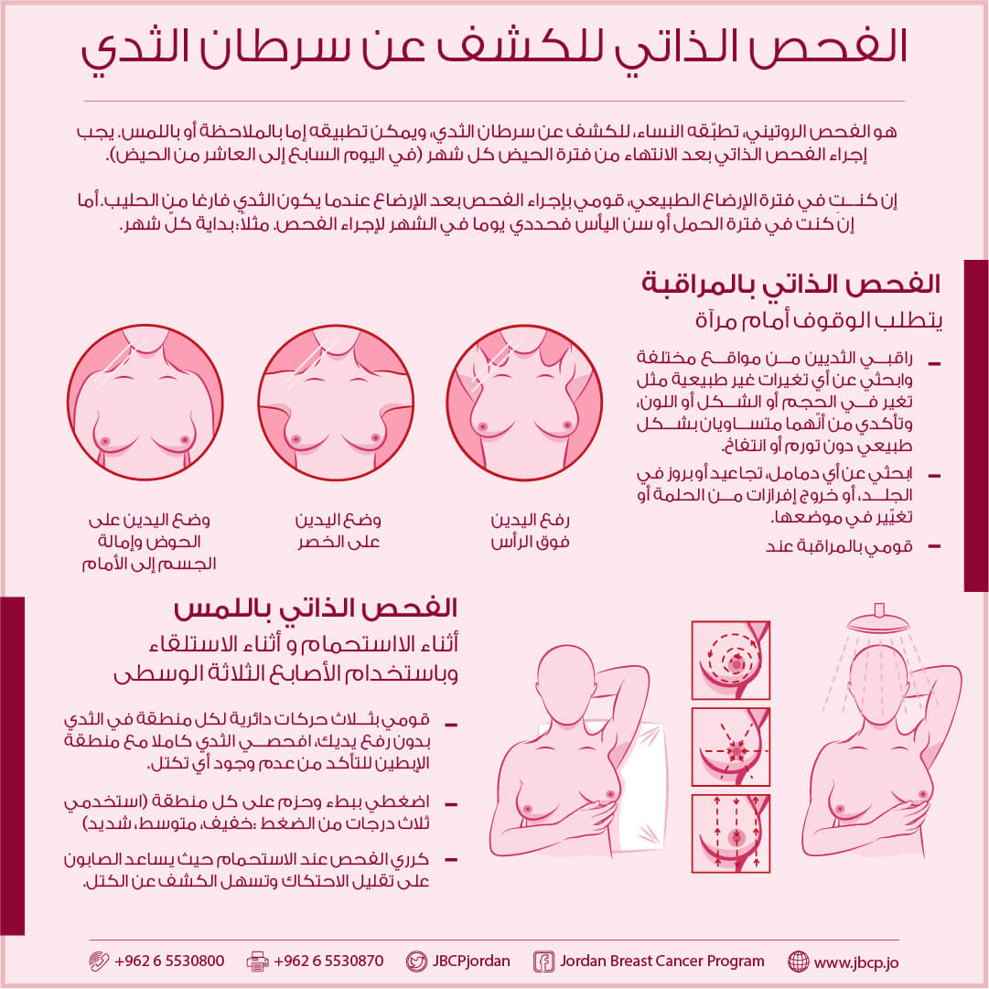

Slide 15
الطرق الشائعة لإجراء الفحص الذاتي اليدوي للثدي ( الفحص باللمس) :
-الاستلقاء على الظهر. عند الاستلقاء، تنفرد أنسجة الثديين، ما يجعلها أرق وأسهل للجس.
- استخدمي باطن أصابعك الوسطى الثلاثة، وليس الأطراف، خلال عملية الفحص. إذا كان من الصعب عليك الجسّ باستخدام باطن أصابعك، فاستخدمي جزءًا آخر من يديك أكثر حساسية، مثل راحة الأصابع.
-استخدمي مستويات ضغط مختلفة. إن هدفك هو تحسّس أعماق مختلفة من الثدي باستخدام مستويات مختلفة من الضغط لتحسّس جميع أنسجة الثدي.
-استخدمي الضغط الخفيف لتحسّس الأنسجة الأقرب من الجلد، والضغط المتوسط لتحسّس الأنسجة الأعمق قليلاً، والضغط القوي لتحسّس الأنسجة الأقرب إلى الصدر والأضلاع.
-إذا ساوركِ الشك بشأن مستوى الضغط المطلوب، فتحدثي إلى الطبيبة أو الممرضة. خذي وقتك. لا تستعجلي. ففحص الثديين بعناية قد يستغرق عدة دقائق.

Slide 16


Slide 17
لقد ساعد الدعم الكبير للتوعية بسرطان الثدي وتمويل الأبحاث على إحداث تقدم في تشخيص سرطان الثدي وعلاجه. وزادت معدلات البقاء على قيد الحياة لمرضى سرطان الثدي، كما قل عدد الوفيات المرتبطة بهذا المرض بشكل منتظم، ويرجع ذلك في الأغلب إلى عدد من العوامل، مثل الكشف المبكر، واتباع طريقة علاج جديدة تراعي حالة كل مريض، والارتقاء بمستوى فهمنا لطبيعة هذا المرض.

Slide 18


